Slide 1

Analisi dati FHIR in Orange
Programming for Data Science
Alfonso Marino

Slide 2
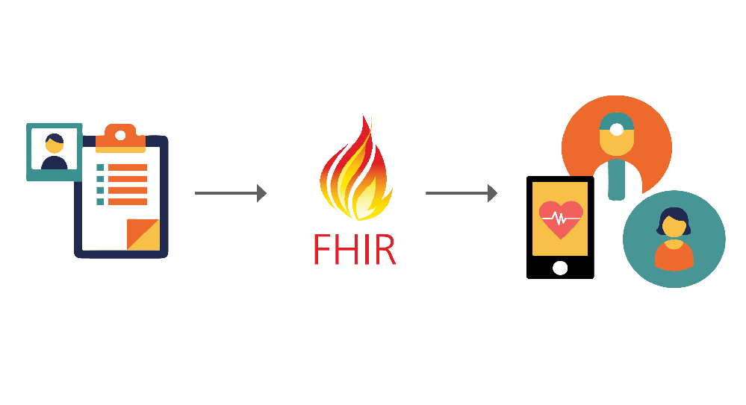
FHIR
Fast Healthcare Interoperability Resources (FHIR) è uno standard per lo scambio elettronico di informazioni sanitarie sviluppato da Health Level Seven International per migliorare l'interoperabilità e semplificare i sistemi sanitari.
FHIR utilizza un approccio modulare, strutturando i dati in risorse riutilizzabili come pazienti, laboratori, farmaci, sottoforma di JSON, XML, UML o altri formati. Questo taglio standardizzato consente la condivisione e l'analisi, compresa l'integrazione con sistemi non sanitari.
I dati FHIR possono essere utilizzati per l'analisi in tempo reale direttamente dalle cartelle cliniche elettroniche (EHR), oppure ancora per reclutare pazienti per studi clinici e raccogliere dati sui risultati, accelerando lo sviluppo di nuovi farmaci e trattamenti. Tuttavia, il tasso di adozione di FHIR nell'analisi rimane basso a causa di sfide quali le limitazioni delle query e le barriere di competenze elevate.

Slide 3
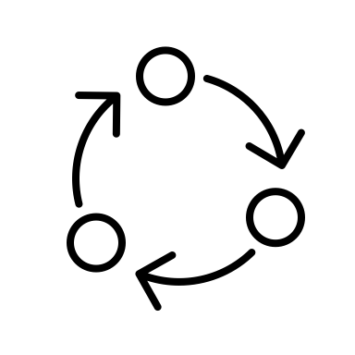


Principali benefici
INTEROPERABILITA
FHIR favorisce lo scambio di informazioni sanitarie tra diversi sistemi, migliorandone la condivisione e l’accesso ai dati tra operatori sanitari, pazienti e sistemi di supporto decisionale.
STANDARDIZZAZIONE
FHIR offre un framework standardizzato per organizzare i dati sanitari, garantendo la coerenza e facilitando l’interpretazione delle informazioni.
FLESSIBILITA
Grazie alla sua struttura modulare e flessibile, FHIR si adatta facilmente ai cambiamenti nelle esigenze sanitarie, consentendo una gestione efficiente delle informazioni in vari contesti.

Slide 4

Orange Data Mining
Orange è un toolkit open source per la visualizzazione dei dati, l'apprendimento automatico e il data mining .
I componenti di Orange, noti come widget, vanno dalla semplice visualizzazione dei dati, alla selezione di sottoinsiemi e alla preelaborazione, fino alla valutazione empirica degli algoritmi di apprendimento e alla modellazione predittiva. Questa programmazione visuale è implementata attraverso un'interfaccia in cui i flussi di lavoro vengono creati collegando i widget.

Slide 5



Principali benefici
FACILITÀ D’USO
Orange offre un'interfaccia grafica intuitiva e user-friendly che consente agli utenti, anche senza una profonda conoscenza in programmazione, di esplorare, analizzare e visualizzare i dati.
VARIETÀ DI STRUMENTI
Orange fornisce un ampio spettro di strumenti per l'analisi dei dati, compresi algoritmi di machine learning, tecniche di visualizzazione e strumenti statistici.
VERSATILITÀ
Orange è progettato per essere flessibile e applicabile in diverse aree disciplinari, tra cui scienze sociali, biologia, business intelligence e altro ancora.

Slide 6
Le risorse
Patient: rappresenta le informazioni principali di un paziente, come nome, data di nascita, genere, codice identificativo univoco, ecc.
DiagnosticReport: contiene i risultati di test, immagini diagnostiche o osservazioni relative a una diagnosi specifica del paziente.
Encounter: rappresenta un incontro tra un paziente e un operatore sanitario o una struttura sanitaria. Include informazioni sulla ragione dell'incontro, il luogo, la data, e altre informazioni correlate.
Observation: contiene misurazioni, osservazioni o valutazioni cliniche relative alla salute del paziente, come la pressione sanguigna, il battito cardiaco, i livelli di glucosio nel sangue, ecc.
Medication: rappresenta un medicinale che può essere prescritto o somministrato a un paziente, incluso il nome, la dose, la via di somministrazione, ecc.
Procedure: contiene informazioni su procedure o interventi medici eseguiti o pianificati per il paziente, come un intervento chirurgico, una terapia, ecc.
MedicationRequest: rappresenta la richiesta di prescrizione di un medicinale per un paziente da parte di un medico o di un operatore sanitario, inclusi dettagli come il medicinale richiesto, la dose, la frequenza, ecc.

Slide 7
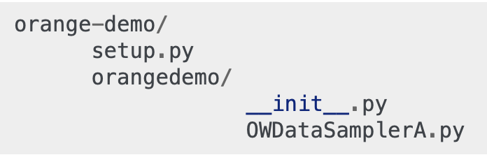
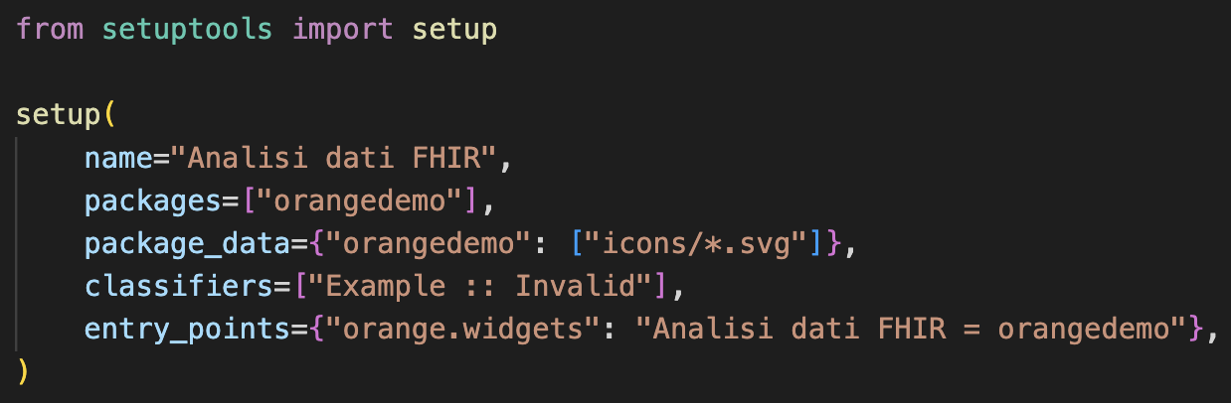
Configurazioni preliminari
Ai fini della creazione dei widget in Python, il progetto deve avere una struttura precisa: sarà necessaria una directory principale al cui interno sarà presenti il file di set-up e una sottodirectory che conterrà i file con il codice relativo ai widget.
name è il nome del pacchetto che conterrà i widget.
packages rappresenta la directory che si sta utilizzando.
package_data corrisponde ai dati da includere nel pacchetto.
classifiers descrive informazioni aggiuntive sul pacchetto.
entry_points dichiara i punti di ingresso per il pacchetto.

Slide 8
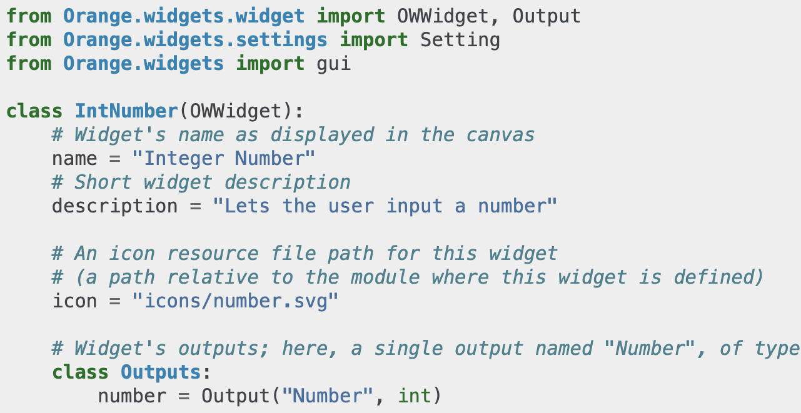
Definizione di un widget
OWWidget è la classe base di un widget di Orange. Ogni widget deve includere informazioni come il nome, la descrizione, la categoria e l’icona, nonché definire le capacità di input/output e implementare la sua funzionalità all'interno della tela

Slide 9
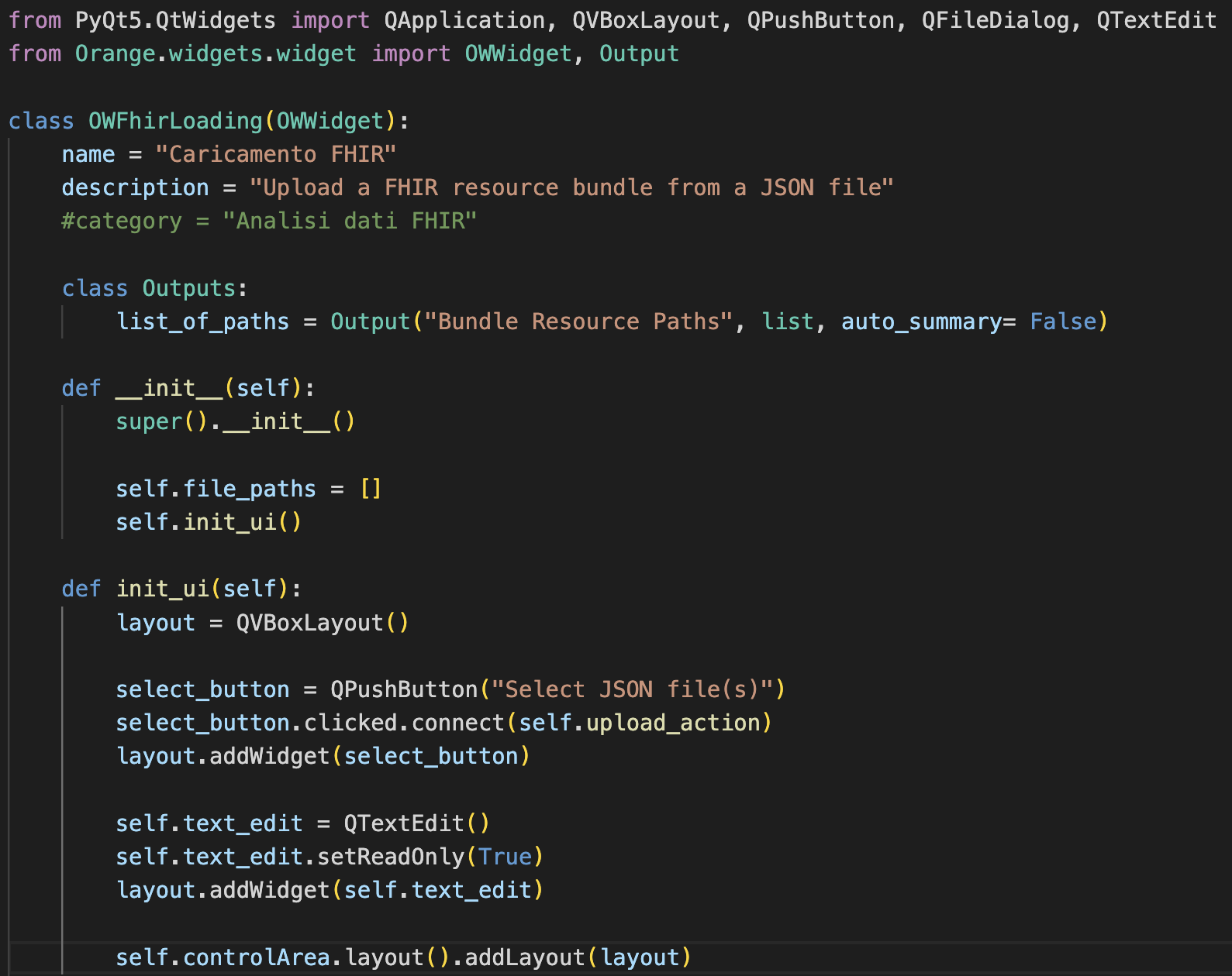
Widget di selezione dei file - 1
Il primo widget è stato progettato per la selezione dei file da locale:
Nel metodo __init__, viene inizializzata la lista file_paths per memorizzare i percorsi dei file selezionati e si invoca il metodo init_ui() per inizializzare l'interfaccia utente.
Il metodo init_ui() crea un layout verticale per la disposizione degli elementi dell'interfaccia utente. Viene aggiunto un pulsante "Select JSON file(s)" e un QTextEdit per visualizzare i percorsi dei file selezionati. Infine, il layout verticale viene aggiunto all’area di controllo del widget.

Slide 10
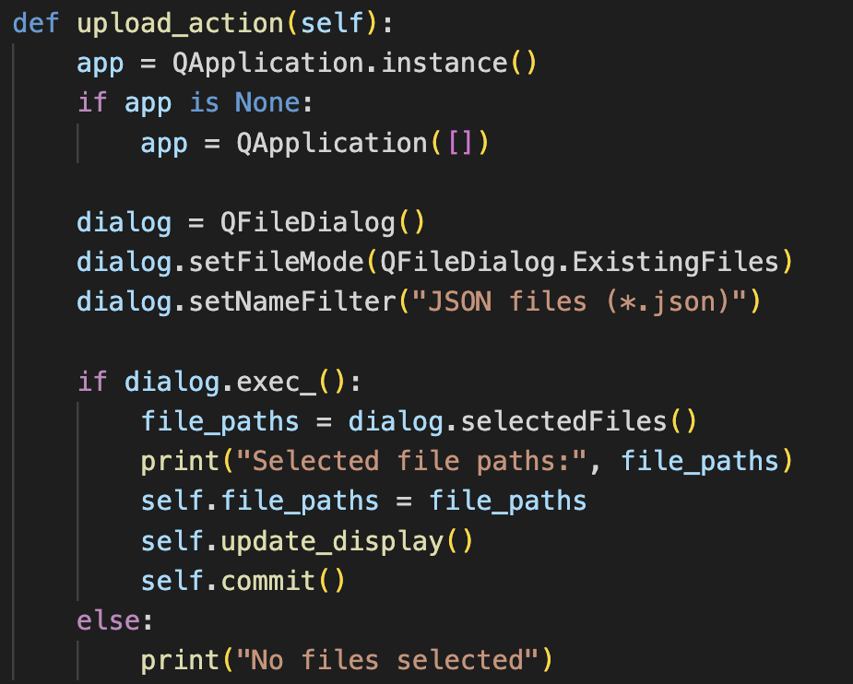
Widget di selezione dei file - 2
Quando il pulsante viene premuto, viene chiamato il metodo upload_action(), il quale apre una finestra di dialogo per la selezione di uno o più file JSON. Se l'utente seleziona uno o più file, i percorsi vengono memorizzati nell'attributo self.file_paths, e vengono chiamati i metodi update_display() e commit().
Il metodo update_display() aggiorna il campo di testo QTextEdit con i percorsi dei file selezionati, mentre il metodo commit() invia gli output del widget (list_of_paths) con i percorsi dei file selezionati.

Slide 11
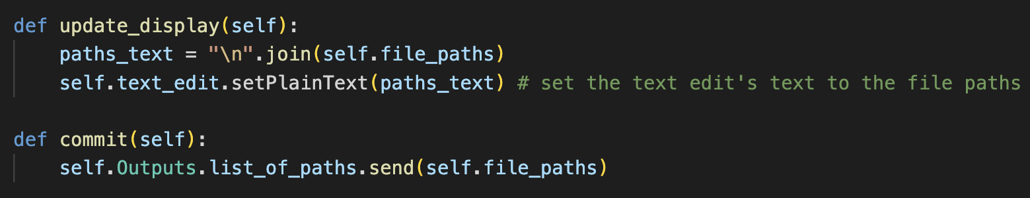
Widget di selezione dei file - 3
Il metodo update_display () aggiorna il campo di testo QTextEdit con i percorsi dei file selezionati, mentre il metodo commit() invia gli output del widget (list_of_paths) con i percorsi dei file selezionati

Slide 12
Observation Resource
Resource ID
Patient ID
Encounter ID
Date
Category
LOINC Description
LOINC Code
Value
Unit of Measure
Component 1 LOINC Description, Component 2 LOINC Description
Component 1 Value, Component 2 Value
Component 1 Unit of Measure, Component 1 Unit of Measure
Status Survey
La risorsa Observation in FHIR è cruciale per registrare una vasta gamma di informazioni sulla salute di un individuo, come misurazioni, risultati di laboratorio, segni vitali e sintomi. Progettata per catturare dati in un singolo momento temporale, offre flessibilità gestendo valori eccezionali o nulli e supporta la connessione tra più osservazioni. Essenziale per una documentazione completa e dettagliata delle informazioni sanitarie.

Slide 13
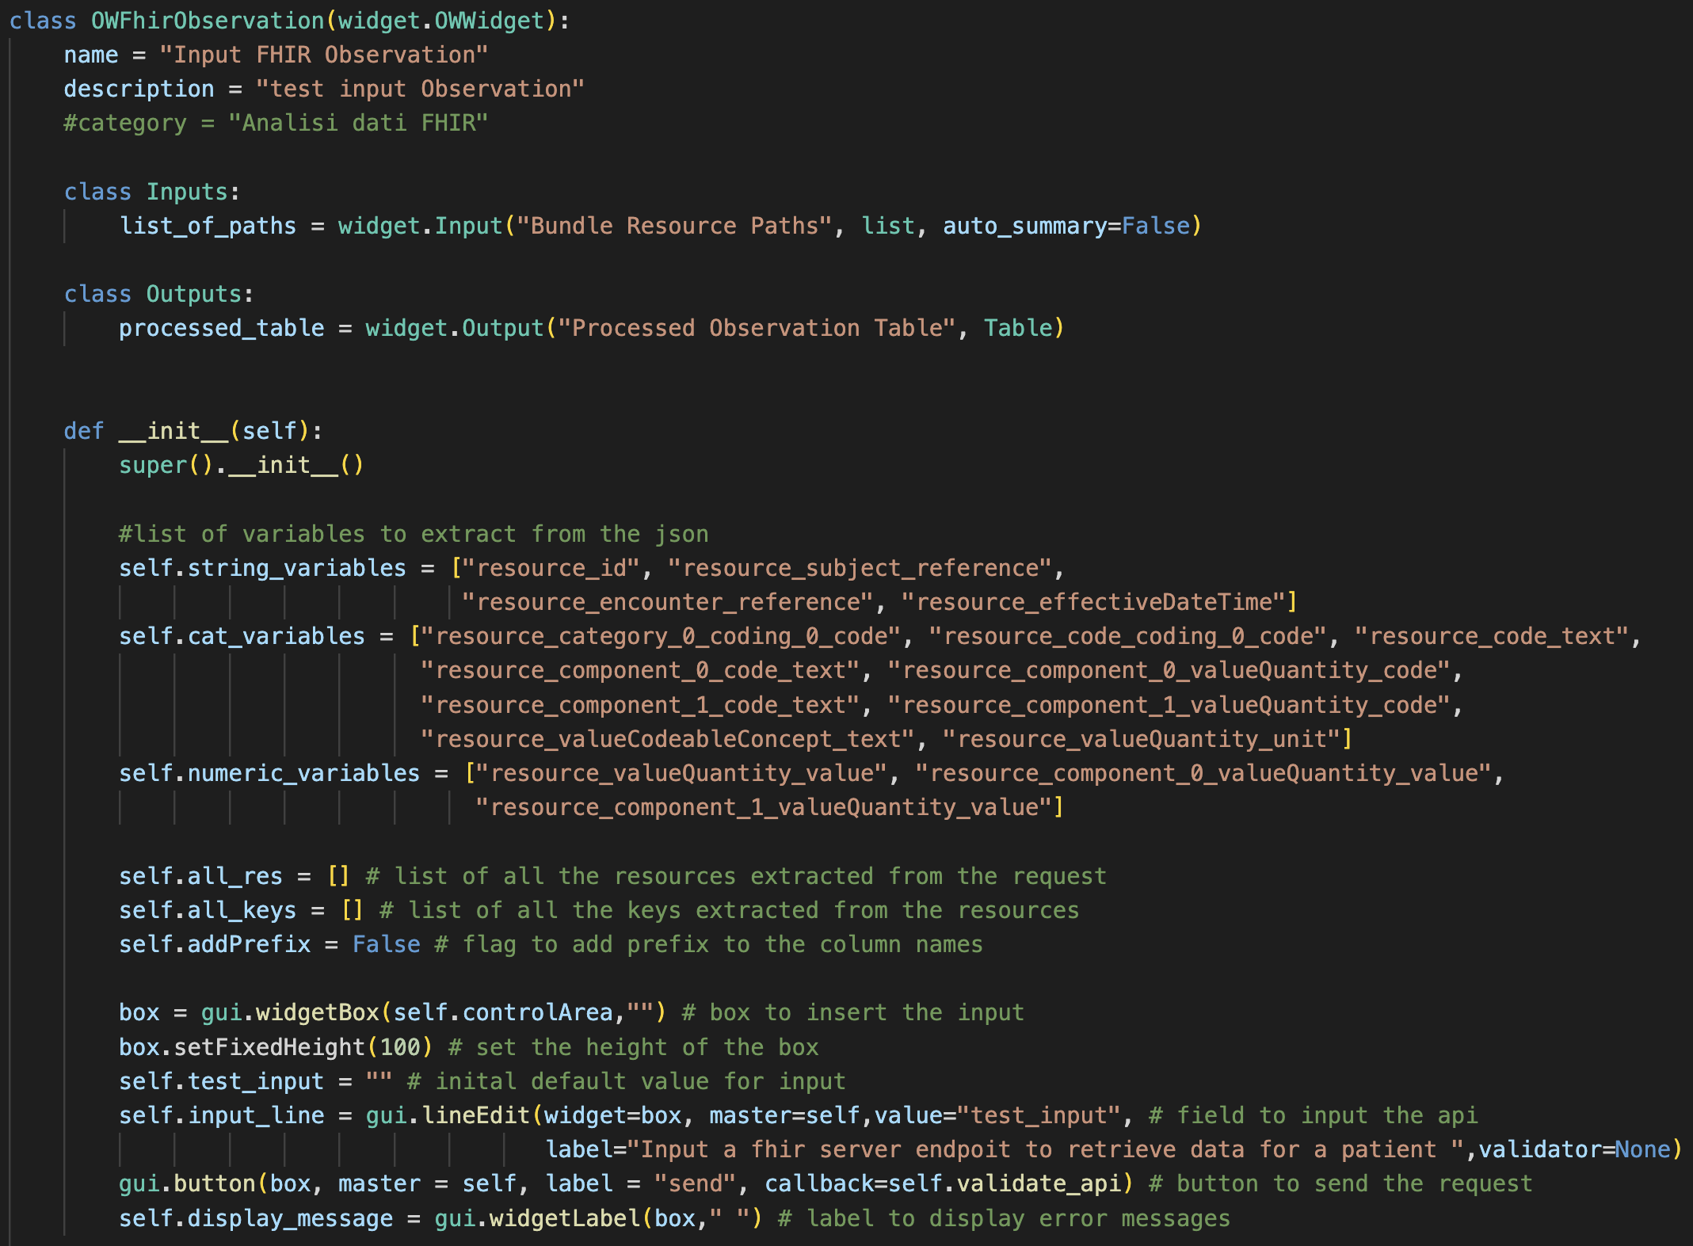
Widget di trasformazione - 1
L’obiettivo del widget è ottenere una tabella che sia visualizzabile nel tool Orange:
La classe OWWidget definisce il nome, la descrizione, l’entrata e l’uscita del widget.
Nel metodo __init__, vengono inizializzate le liste relative ai valori da estrarre. In questa fase viene sviluppata anche l’interfaccia utente, che servirà per l’inserimento dell’URL del server FHIR. Di conseguenza è creato anche un pulsante che, quando premuto, chiamerà la funzione validate_api.

Slide 14
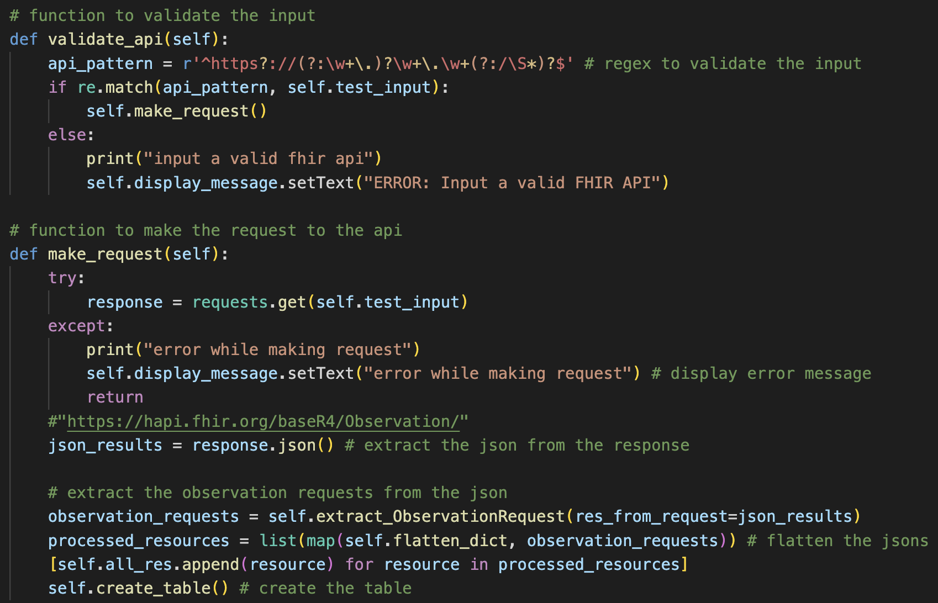
Widget di trasformazione - 2
La funzione validate_api utilizza una regex per verificare se l’URL inserito è nel formato di un endpoint FHIR, quindi se è valido chiama la funzione make_request, altrimenti mostra un messaggio di errore.
La funzione make_request esegue una richiesta GET all’URL del server FHIR. In caso positivo, la richiesta viene trasformata in JSON per far si che possa essere chiamata la funzione extract_ObservationRequest per estrarre la risorsa e flatten_dict per appiattire i dati JSON. Quindi viene creata la tabella.

Slide 15
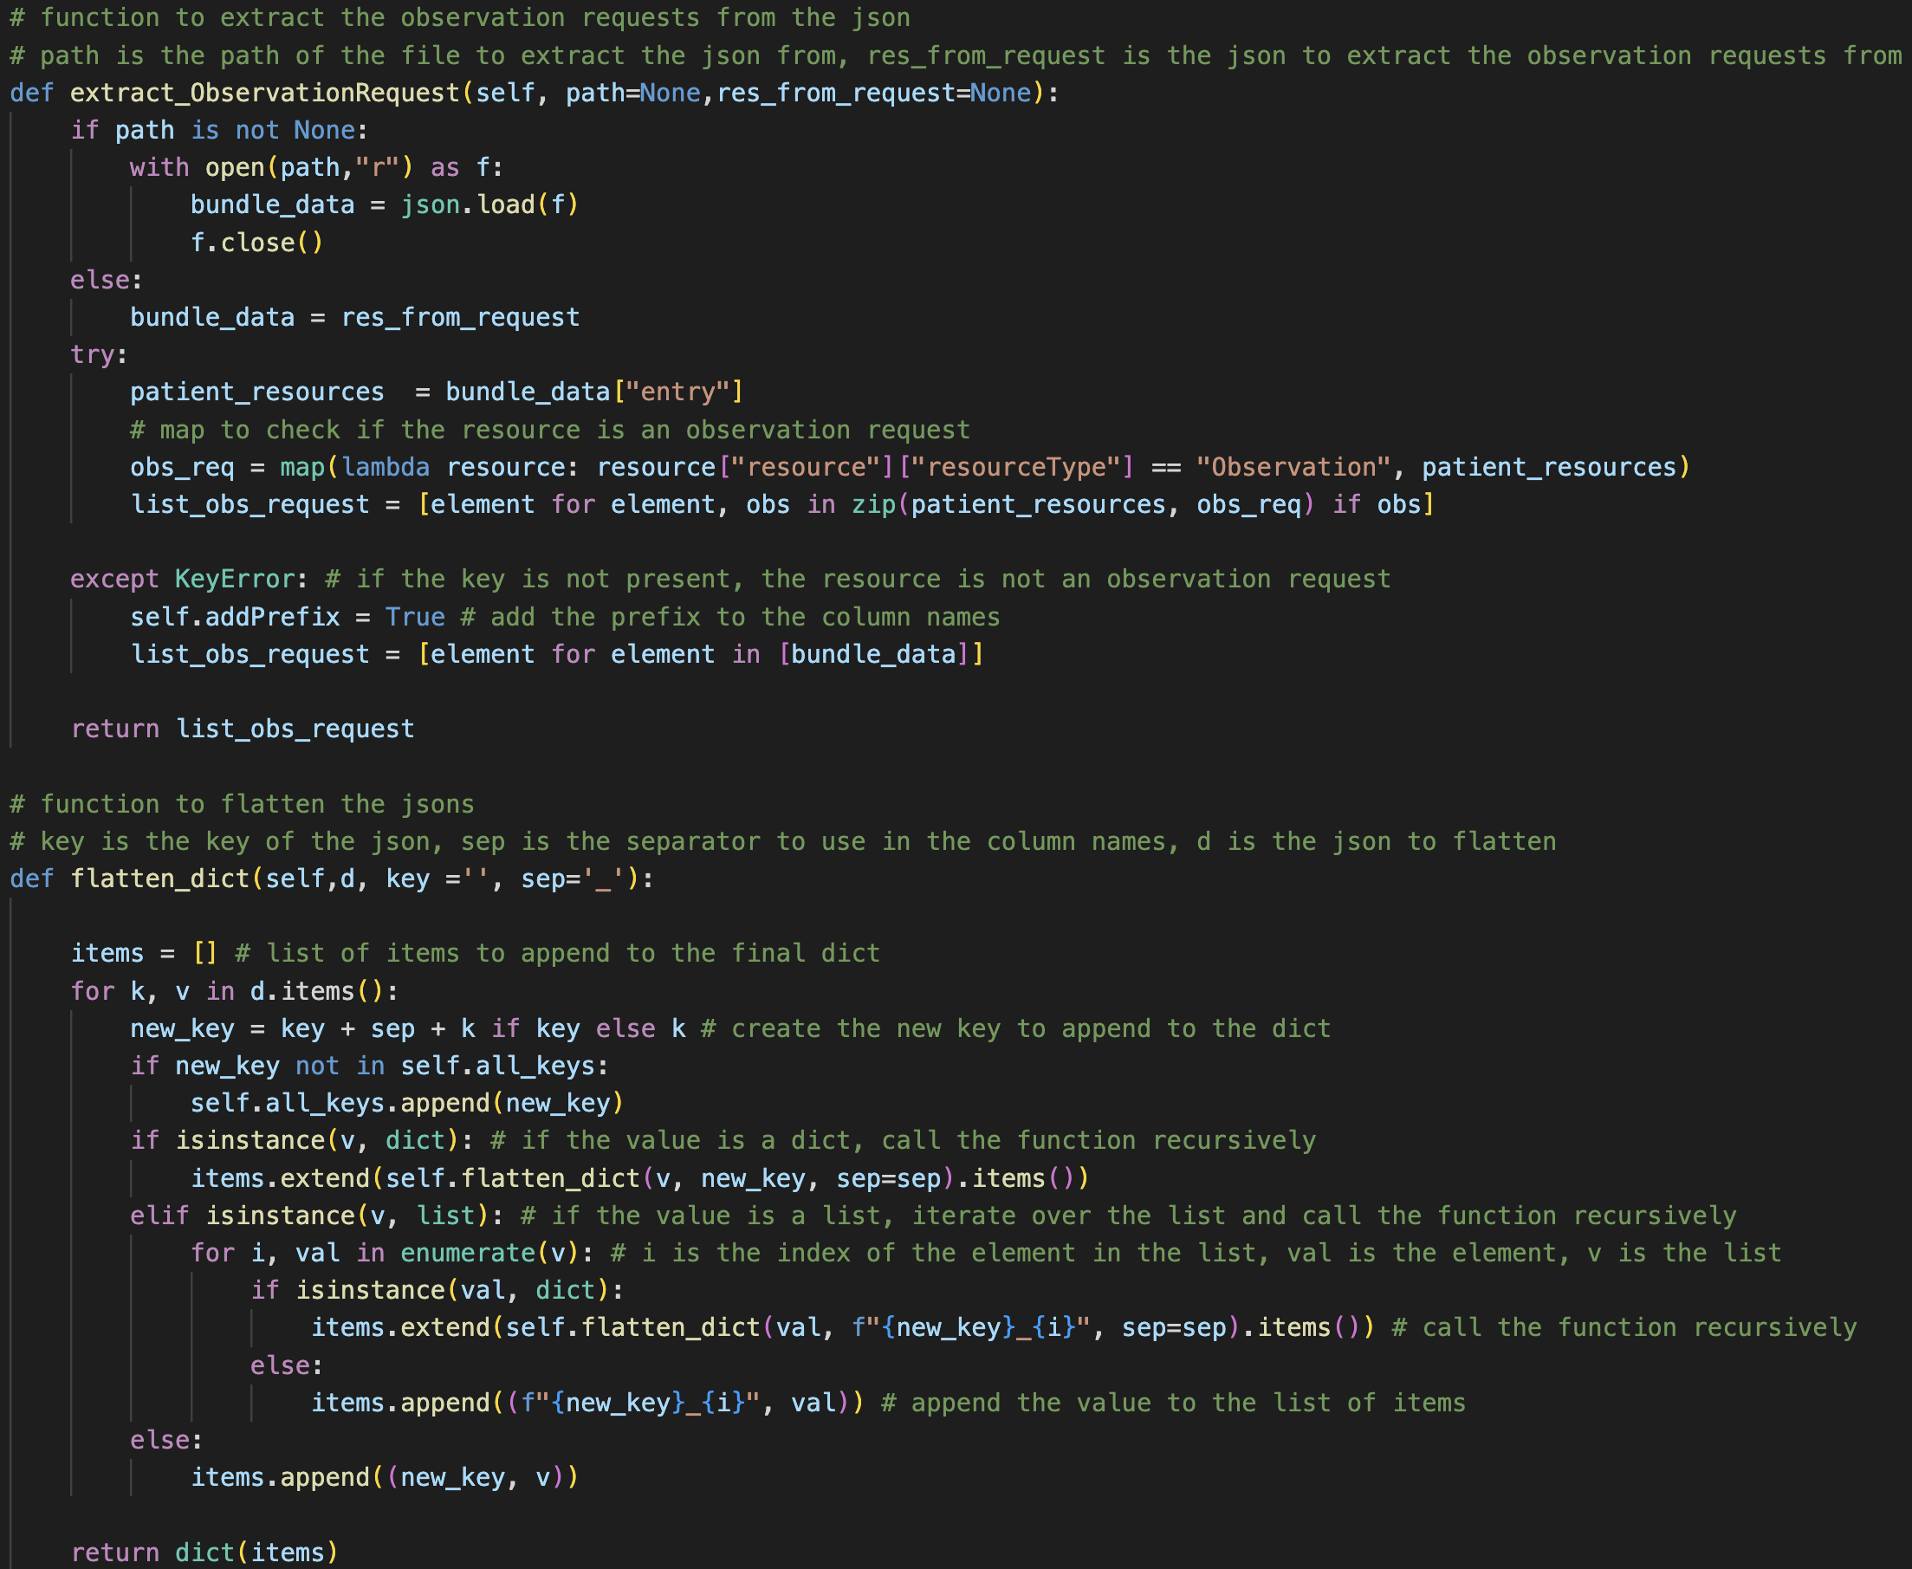
Widget di trasformazione - 3
La funzione extract_ObservationRequest estrae informazioni sia da un percorso del file JSON che da una richiesta API.
La funzione flatten_dict è progettata per appiattire la struttura complessa file in una struttura a chiave/valore piatta.

Slide 16
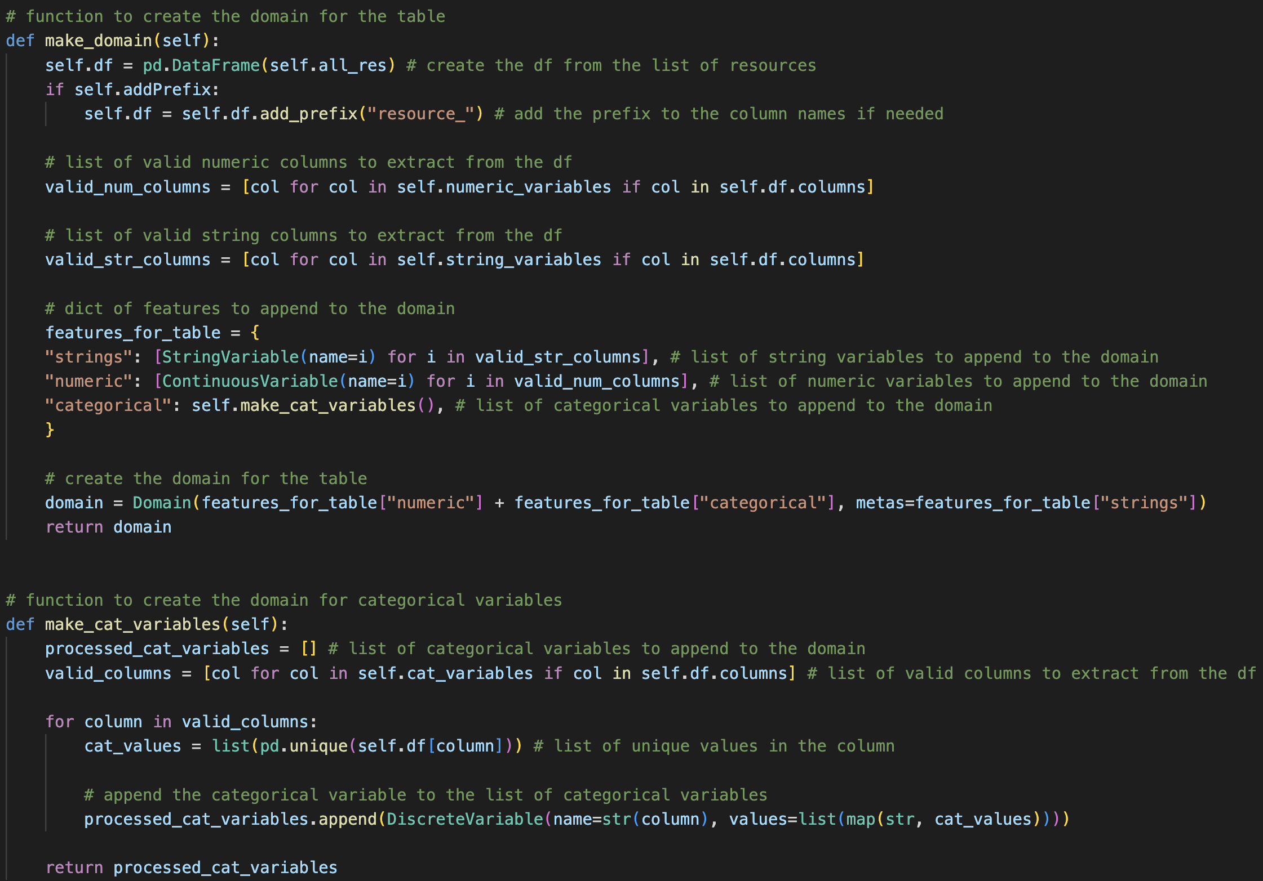
Widget di trasformazione - 4
La funzione make_domain costruisce un dominio Orange che definisce i tipi di variabili e i loro nomi in base alle liste self.string_variables, self.numeric_variables, self.cat_variables.
La funzione make_cat_variables è specifica per la creazione delle variabili categoriche del dominio.

Slide 17
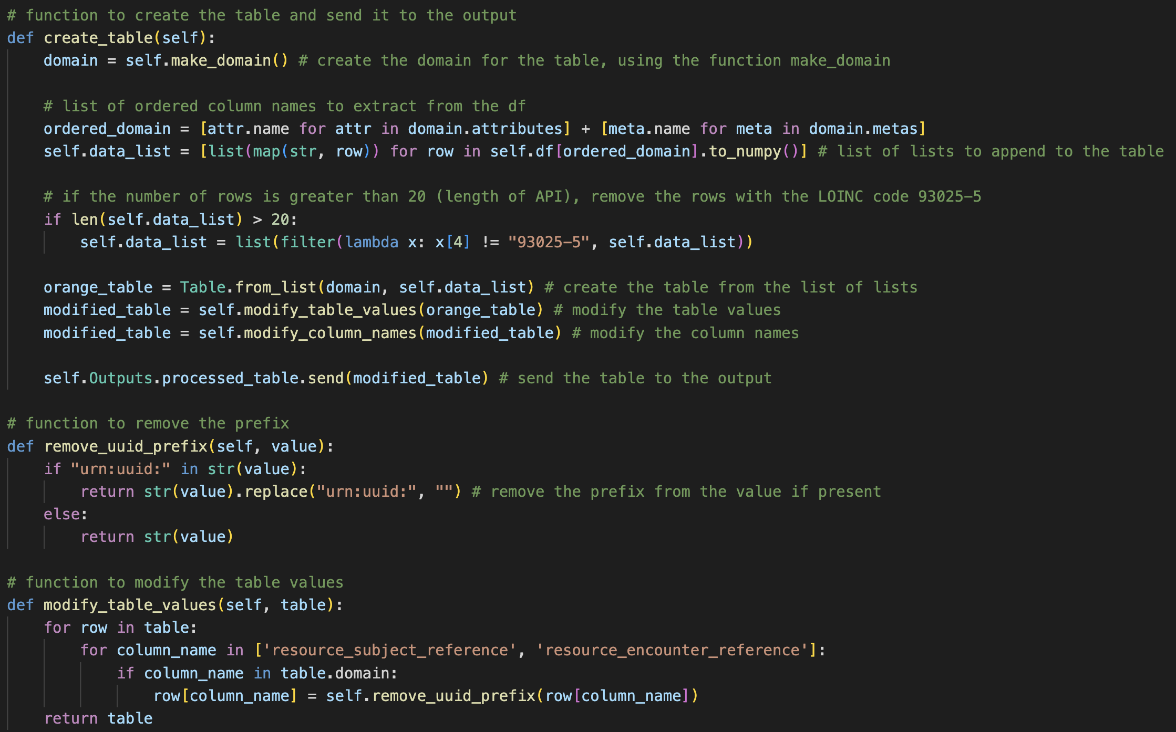
Widget di trasformazione - 5
La funzione create_table crea la struttura della tabella a partire dal dominio.
Le funzioni remove_uuid_prefix e modify_table_values modellano i valori della tabella.

Slide 18
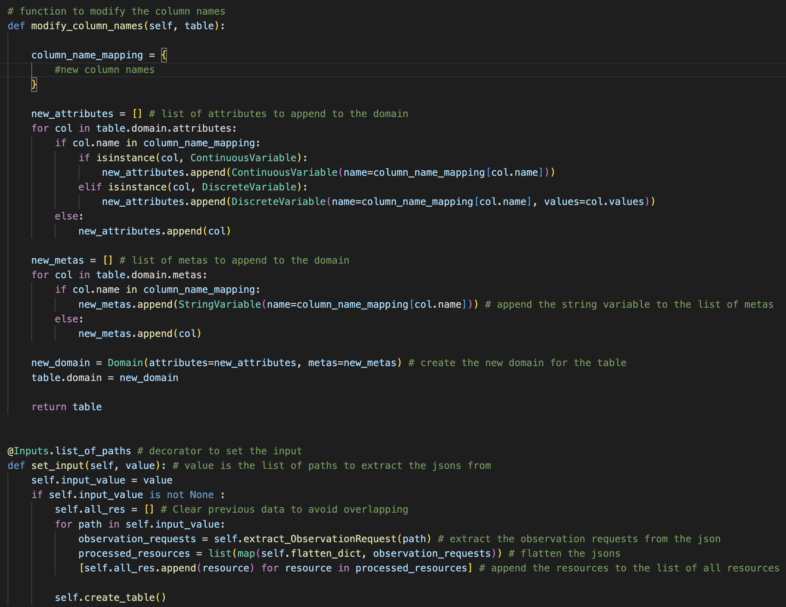
Widget di trasformazione - 6
La funzione modify_column_names modifica i nomi delle colonne della tabella Orange utilizzando un mapping predefinito.
Il decorator @Inputs.list_of_paths garantisce che la funzione set_input venga chiamata con il valore list_of_paths. La funzione set_input estrae i dati dalle richieste di osservazione nei file JSON specificati, li appiattisce e li elabora per creare e inviare la tabella elaborata attraverso l'uscita processed_table

Slide 19
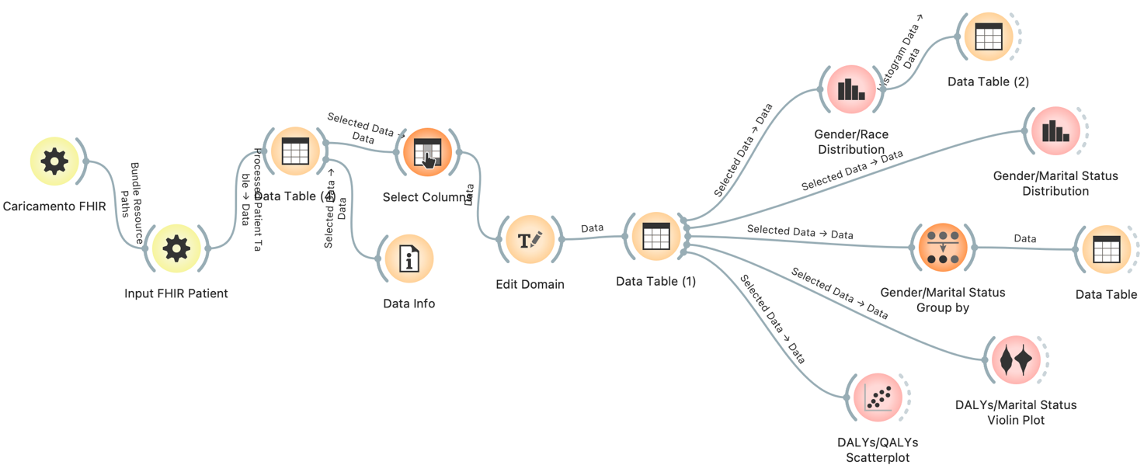
Analisi descrittiva su Patient Resource Struttura del workflow

Slide 20
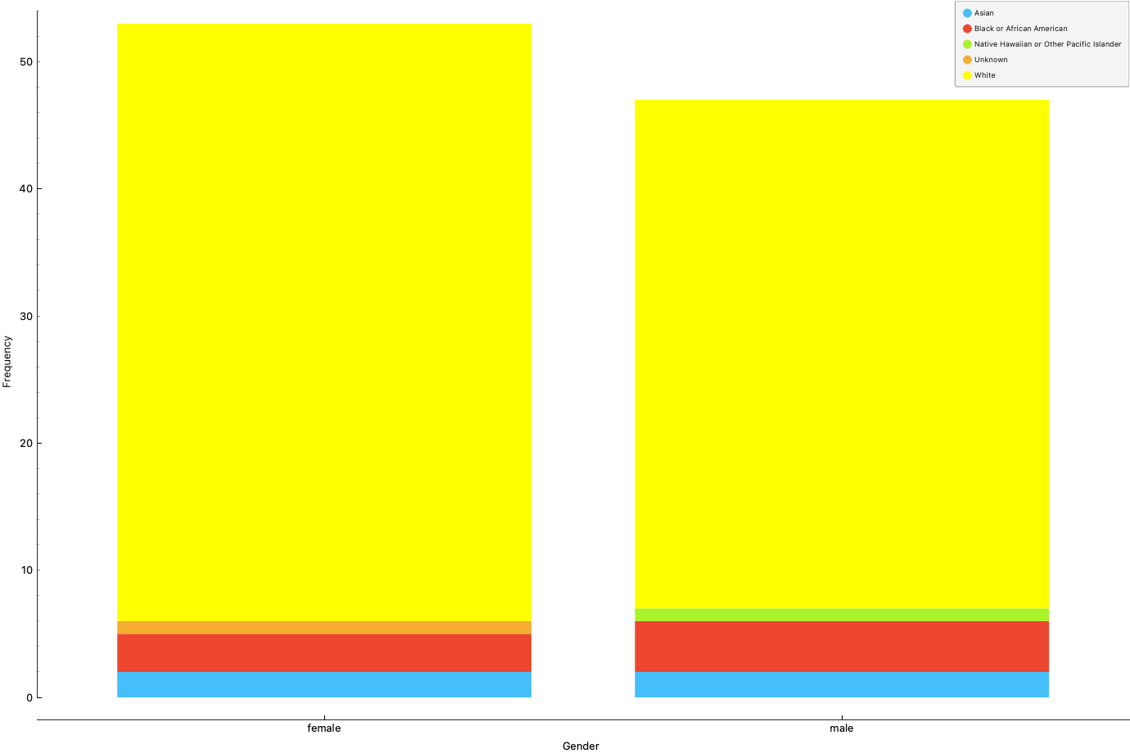
Analisi descrittiva su Patient Resource - 1
Una prima categorizzazione può essere fatta in base al sesso del paziente, dal quale vengono rilevati 53 maschi e 47 femmine.
Approfondendo l’analisi si vede come, indipendentemente dal sesso, la razza bianca è quella che più presente.

Slide 21
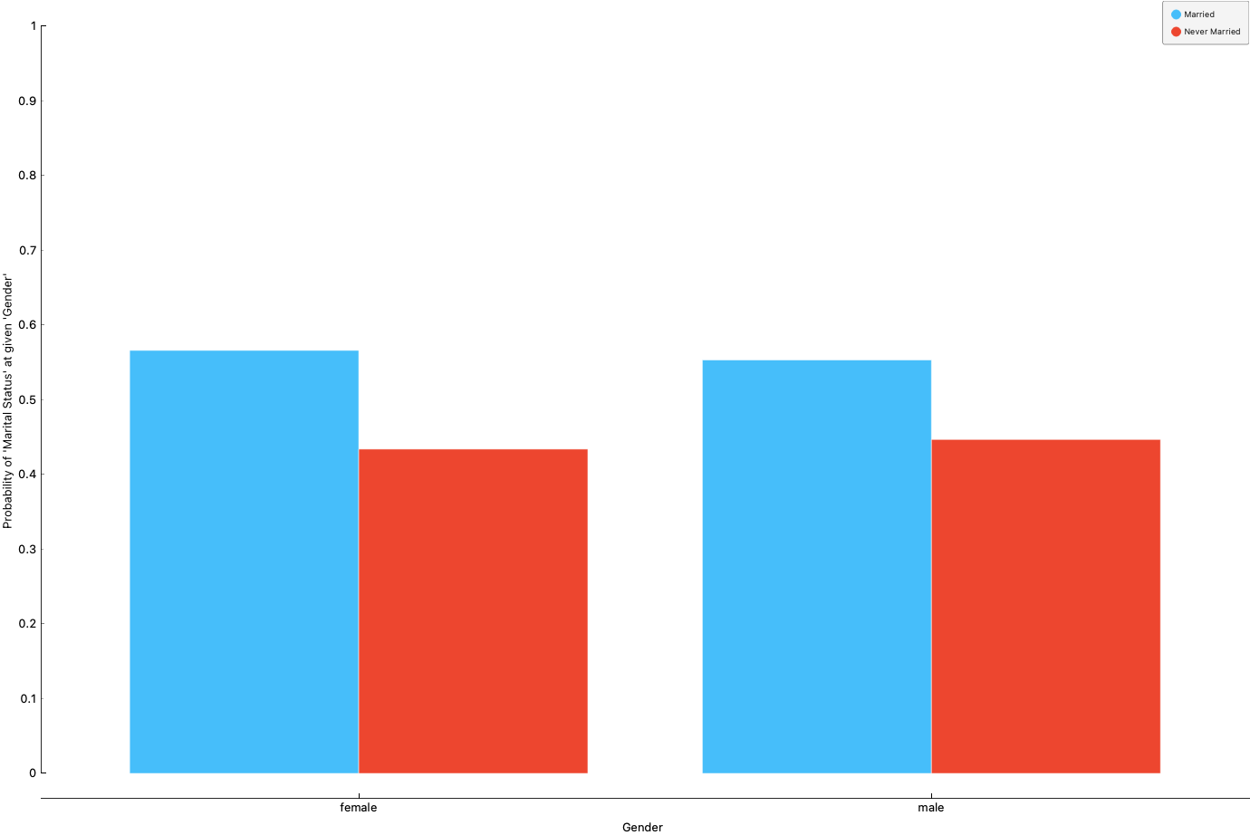
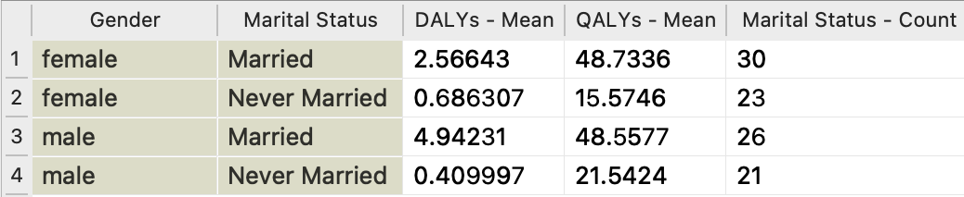
Analisi descrittiva su Patient Resource - 2
Le percentuali per ogni tipologia di stato civile siano pressoché simili per genere; infatti, si ha una percentuale di circa 55% individui sposati per entrambi i sessi.

Slide 22
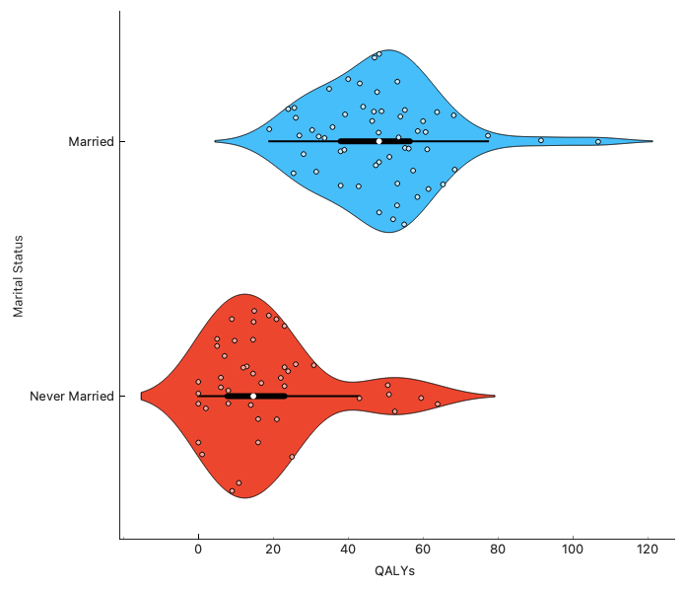
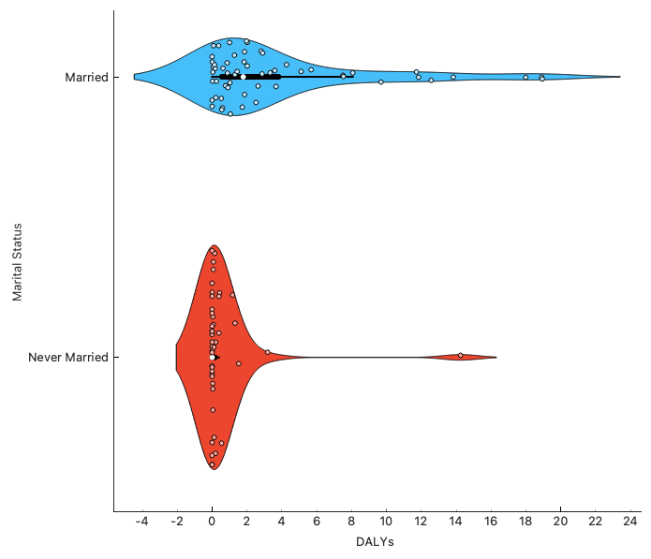
Analisi descrittiva su Patient Resource - 3

Slide 23
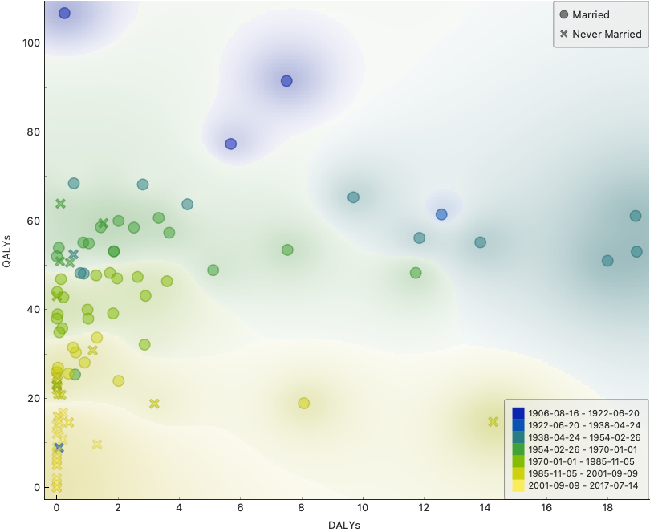
Analisi descrittiva su Patient Resource - 4
La ragione di queste differenze nella distribuzione dei valori è da attribuire al fatto che, nel campione, alle persone con stato civile Never Married, sono associate spesso anche le date di nascita più recenti, e quindi di conseguenza i valori tendono maggiormente verso lo 0 dati i pochi anni di vita dalla registrazione del record.

Slide 24
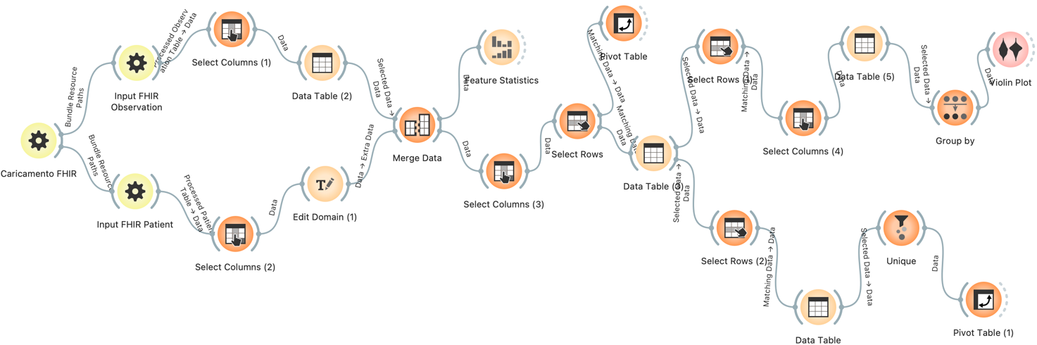
Analisi dei sondaggi PHQ-2 e Tobacco Smocking Status NHIS Struttura del workflow

Slide 25
Analisi dei sondaggi PHQ-2 e Tobacco Smocking Status NHIS - 1
PHQ-2
Tobacco Smocking Status NHIS
Il PHQ-2 è uno strumento di screening utilizzato in campo medico per individuare sintomi depressivi in un individuo. Esso consiste in due domande brevi, alle quali bisogna attribuire un valore da 0 a 3, che esplorano l'interesse e il piacere nelle attività quotidiane, nonché eventuali disturbi del sonno, nell'arco delle ultime due settimane. La somma di questi valori può indicare la presenza di sintomi depressivi, suggerendo la necessità di ulteriori valutazioni o interventi da parte di professionisti della salute mentale.
Il sondaggio sullo stato del fumo di tabacco del NHIS è parte di un più ampio National Health Interview Survey e si focalizza sulla raccolta di informazioni riguardo all'abitudine al fumo di tabacco degli individui. Comprende domande che indagano sull'uso di tabacco, come la quantità fumata, il tipo di prodotti del tabacco utilizzati e altri comportamenti legati al fumo. Tali informazioni sono cruciali per monitorare i tassi di fumo nella popolazione e per sviluppare strategie preventive al fine di ridurre l'uso del tabacco e migliorare la salute pubblica.

Slide 26
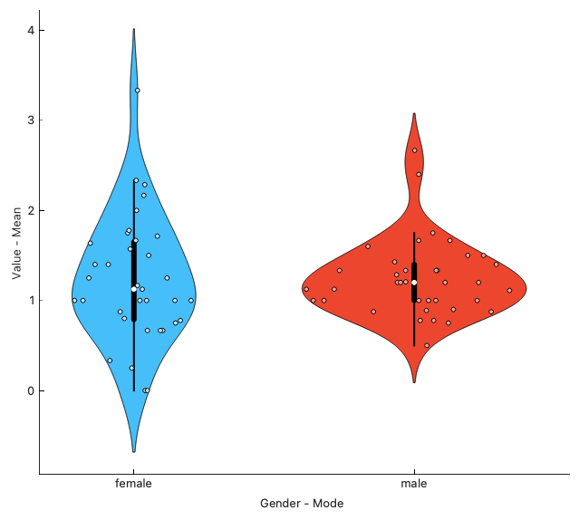
Risultati sondaggio PHQ-2
Tramite il widget Group By, le osservazioni sono state raggruppate per paziente in modo da ottenere un valore medio per ognuno. Il risultato ottenuto è ben visualizzabile tramite un Violin Plot, dal quale si evince come, sebbene la media tra i generi sia molto simile, le donne fanno registrare una dispersione di valori più ampia.

Slide 27
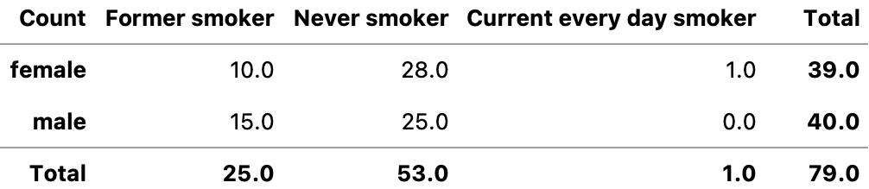
Risultati sondaggio Tobacco Smocking Status NHIS
Per facilitare l’analisi è stato utilizzato il widget Unique in modo da evitare la ripetizione dei pazienti, tenendo conto della prima istanza. I risultati del sondaggio sono sintetizzabili tramite una Pivot Table, che evidenza come la maggior parte dei pazienti intervistati, indipendentemente dal sesso, non abbiano mai fumato.

Slide 28
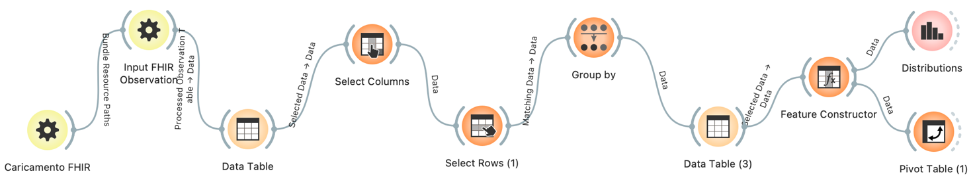
Classificazione del BMI Struttura del workflow

Slide 29
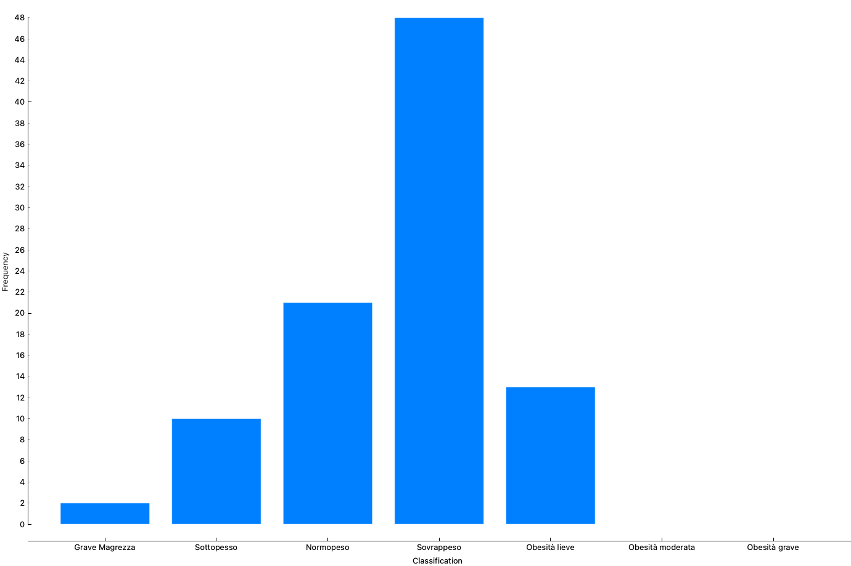
Classificazione del BMI
Tramite una Pivot Table otteniamo quello che è il conteggio delle occorrenze per ogni categoria, ben rappresentato tramite un istogramma. Ciò che si evince è che la maggior parte delle persone comprese nel campione hanno una indice di massa corporea più alto del dovuto.

